Slide 1
Муниципальное общеобразовательное учреждение
«Венгеровская средняя общеобразовательная школа»
Ракитянского района Белгородской области
«НА СЛУЖБЕ У ЭКОЛОГИИ»
Автор презентации: Горбунов Алексей, ученик 11 класса
Руководитель: Мингалиева Елена Владимировна, классный руководитель
Венгеровка - 2022

Slide 2
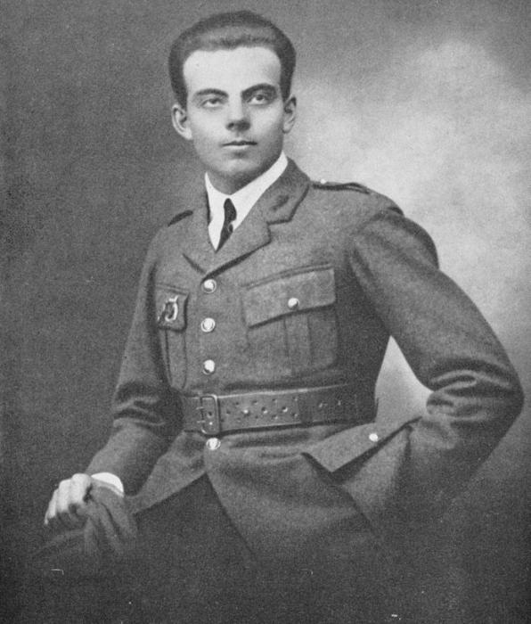

«Встал поутру, умылся, привел себя в порядок – и сразу же приведи в порядок свою планету!»
Антуан де сент - Экзюпери
С целью формирования экологической грамотности, вовлечения учащихся школы в совместное общероссийское дело, а так же для формирования активной жизненной позиции и бережного отношения к природе родного края в нашей школе были проведены экологические акции.
Участники акций – педагоги , родители, ученики 5-11 классов.

Slide 3
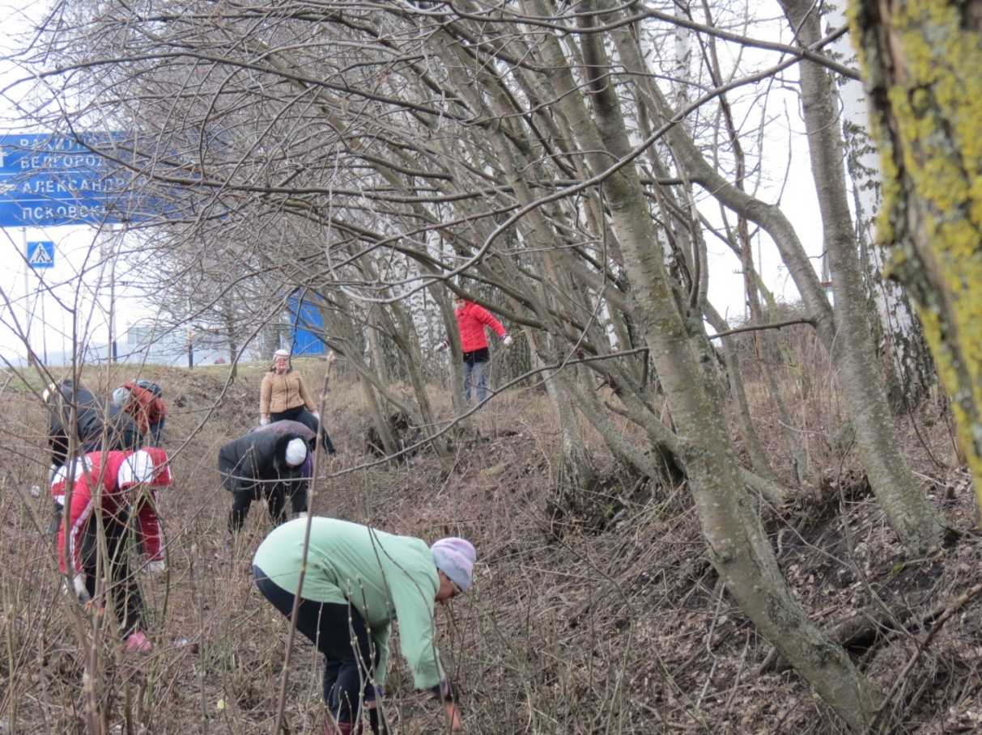
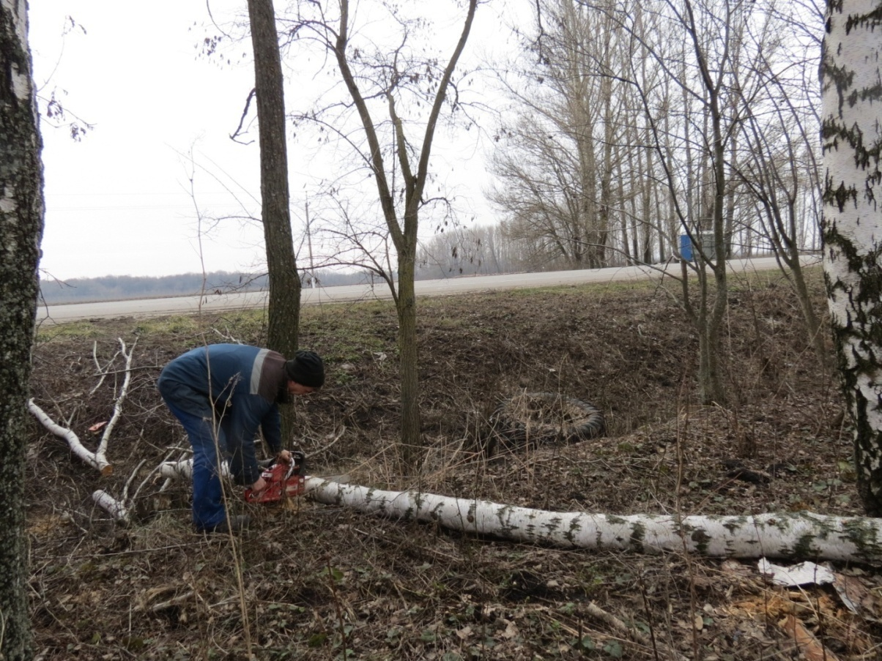

Акция «Чистые посадки»
Участники акции – педагоги школы (22 человека)
Место проведения акции – посадка между селами Венгеровка и Псковское

Slide 4
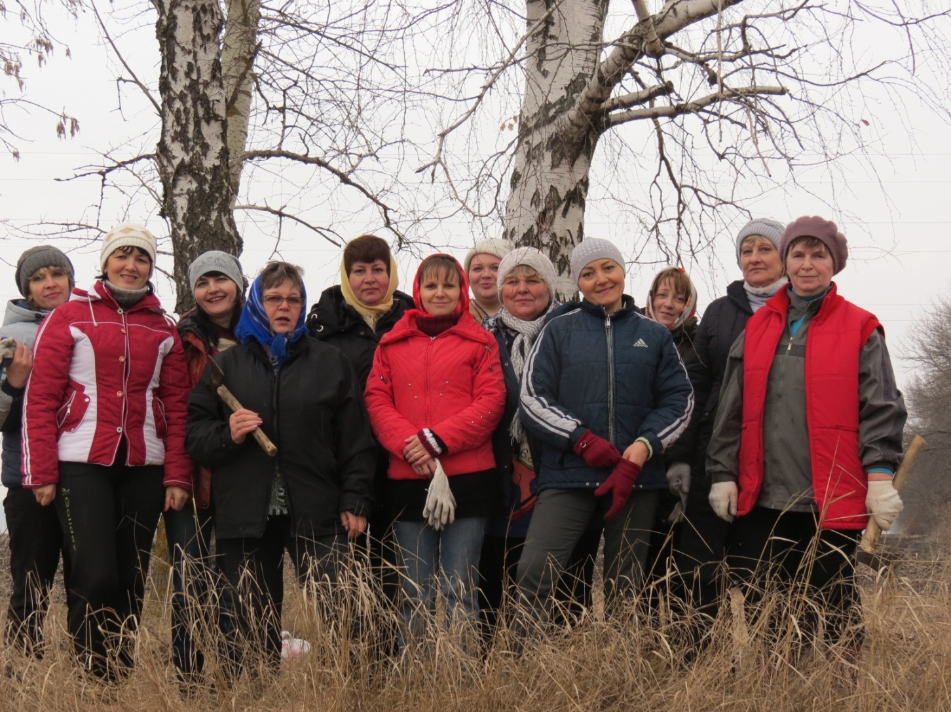
Педагоги школы на очистке посадки между селами Псковское и Венгеровка

Slide 5
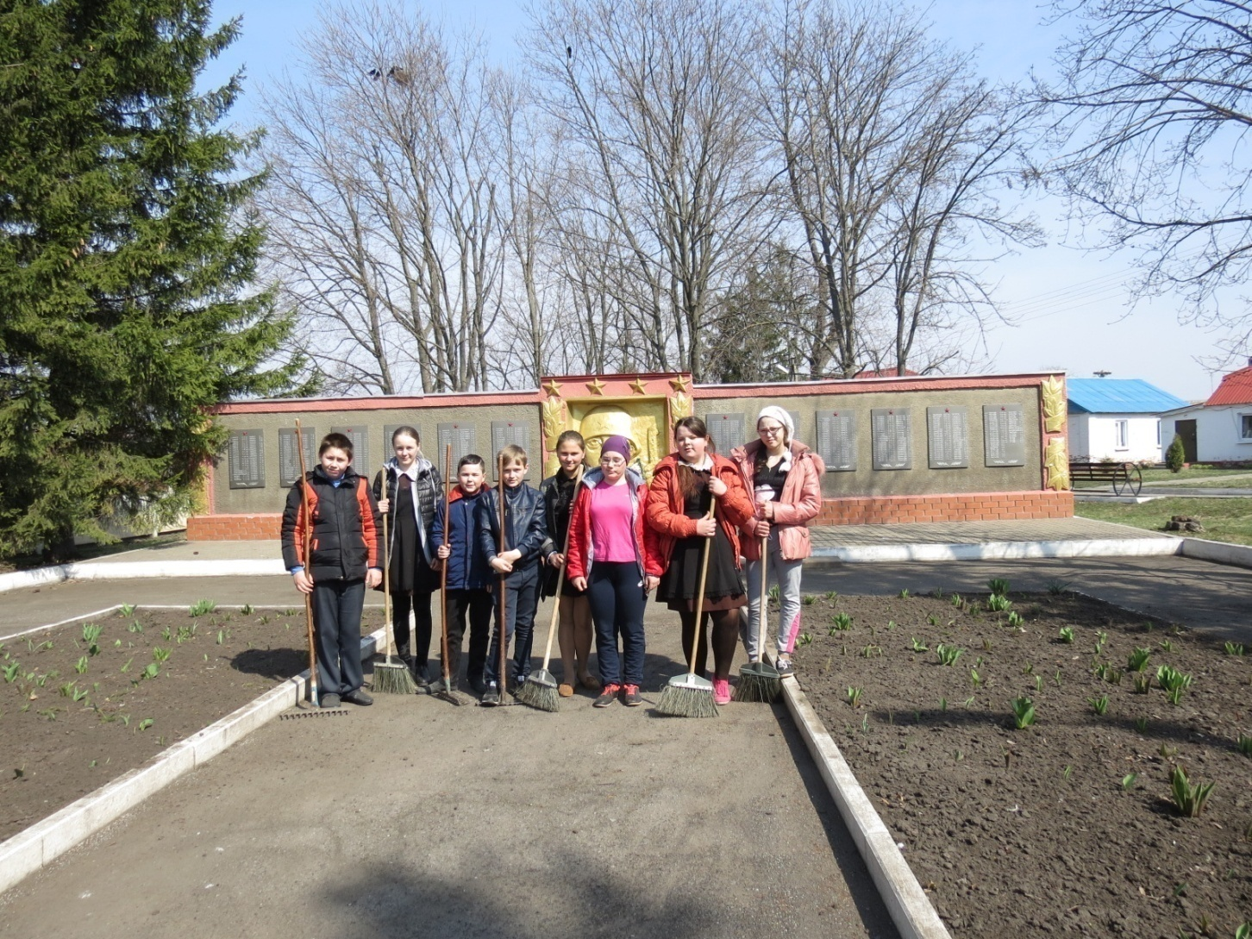
Уход за цветниками возле Памятника погибшим воинам-односельчанам в годы Великой Отечественной Войны
Участники акции – ученики 6класса

Slide 6
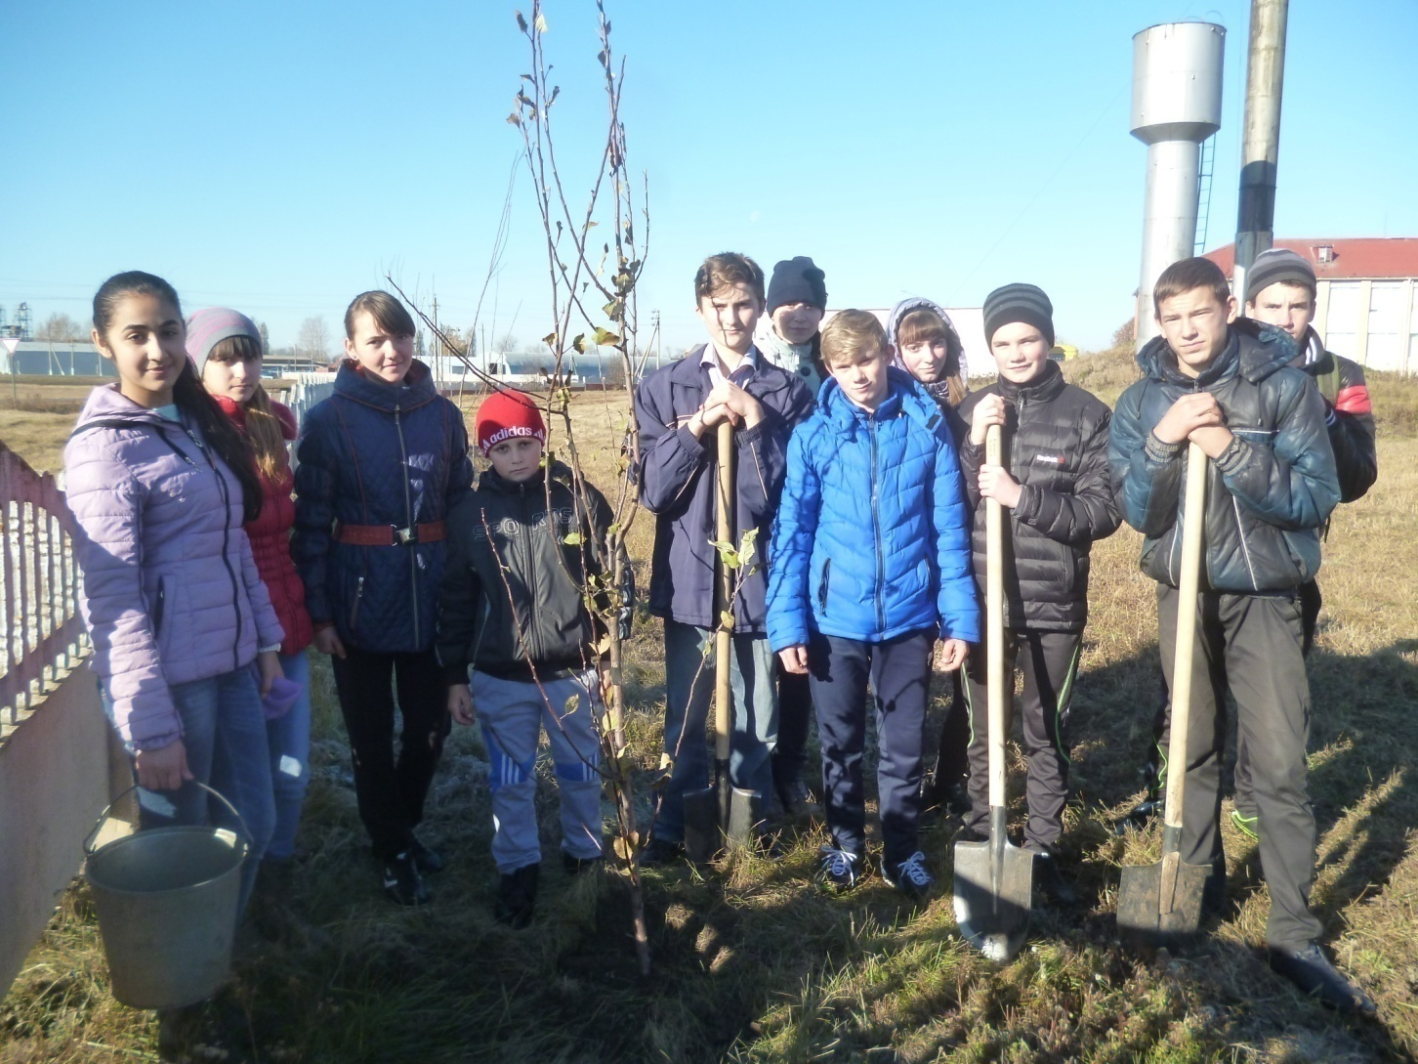
Акция «Деревья для нашего школьного двора»
Участники акции – ученики 6, 8, 10 классов

Slide 7
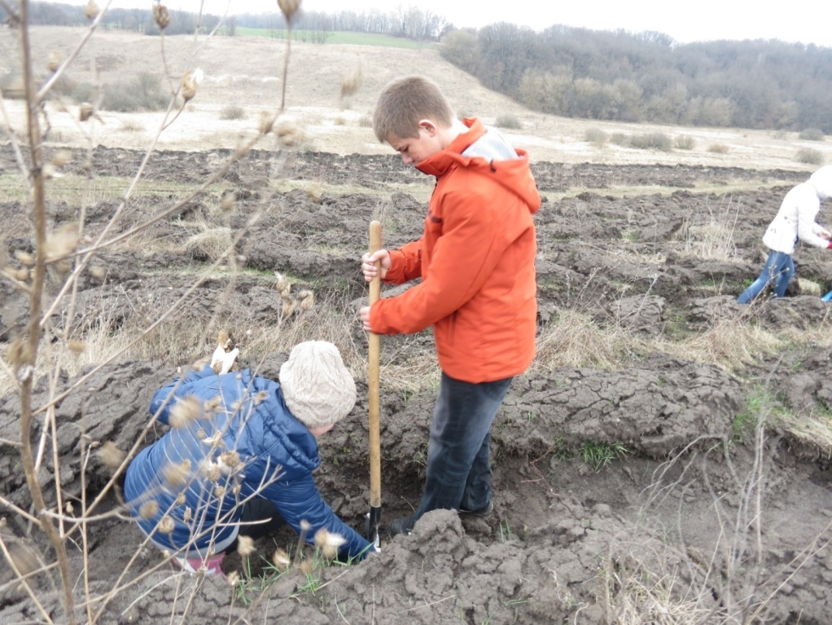
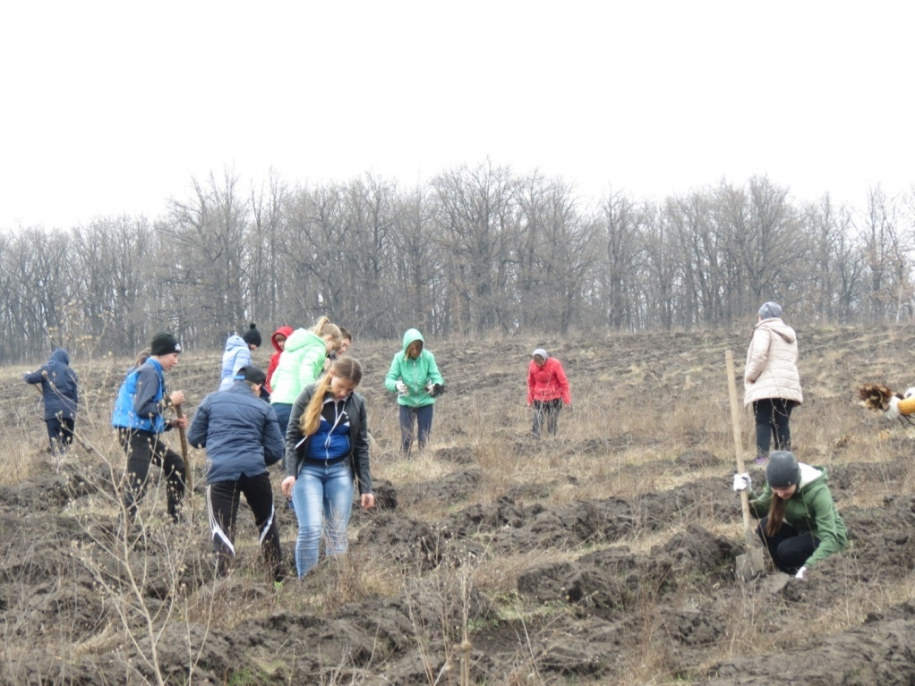
Акция «Возродим леса родного края»
Участники акции – ученики 7-10 классов
Место проведения акции – Меловское Средневолчье урочище

Slide 8
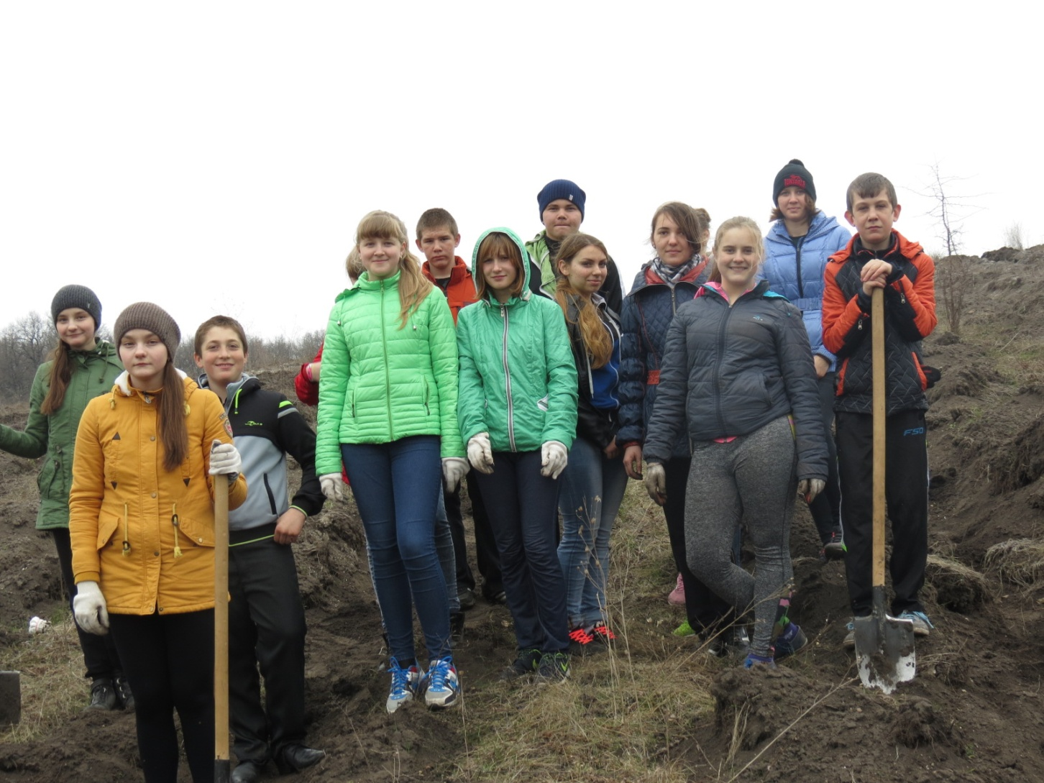
Мы – за сохранение великого богатства царства лесного!!!

Slide 9
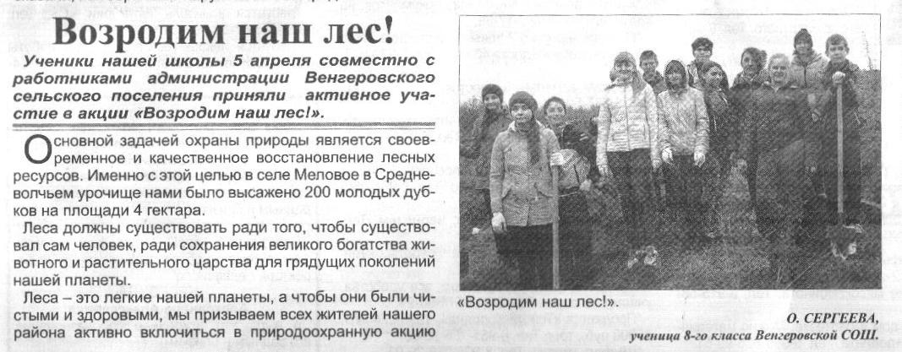
В газете «Наша жизнь»

Slide 10
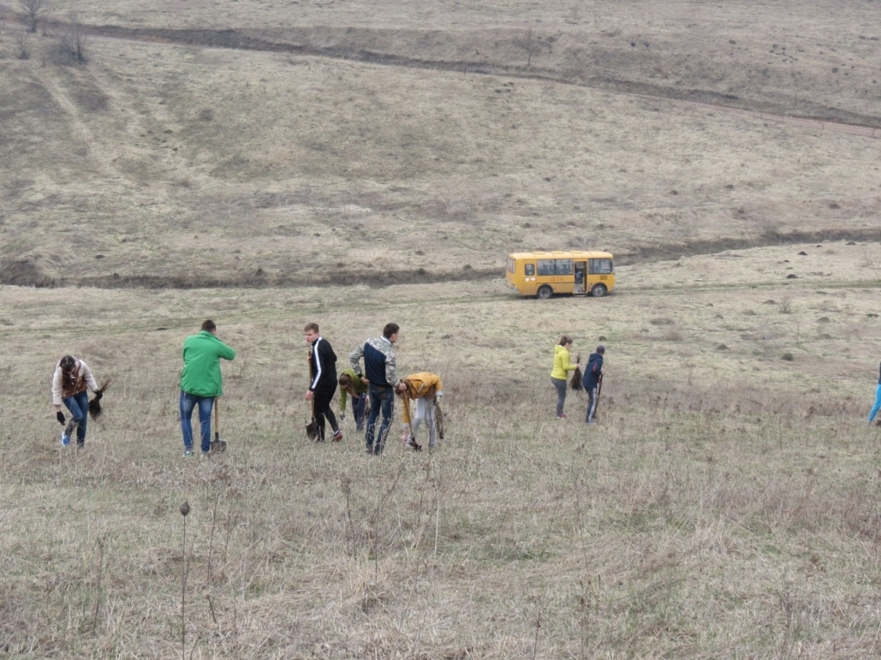
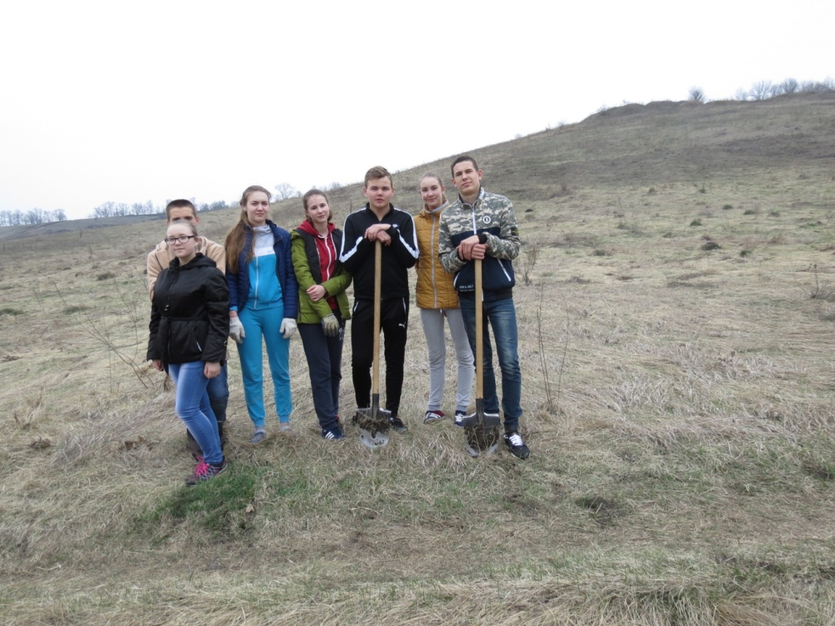
Акция «Возродим леса родного края»
Место проведения акции – Волчье урочище с. Меловое
Участники акции – ученики 9-10 классов

Slide 11
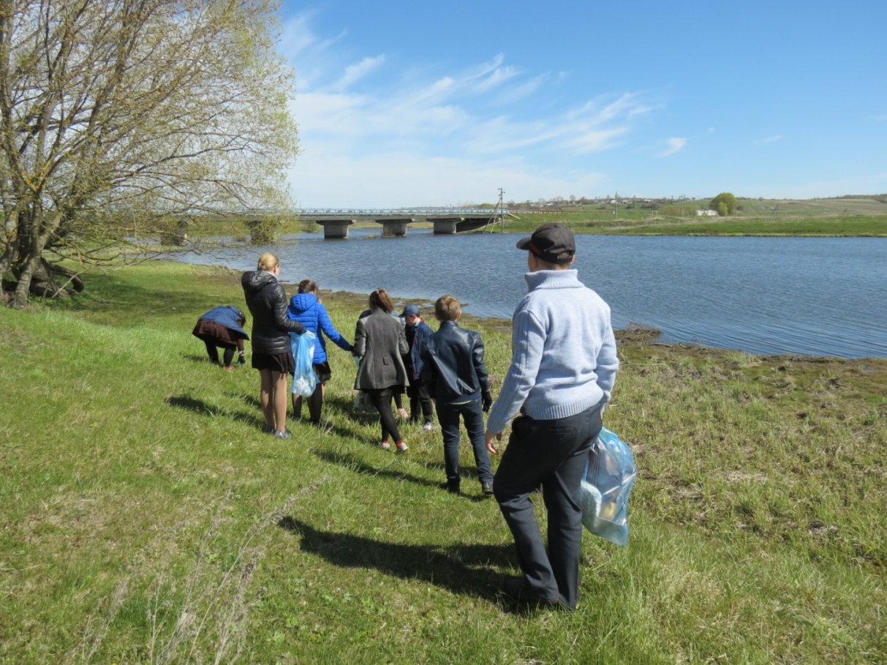
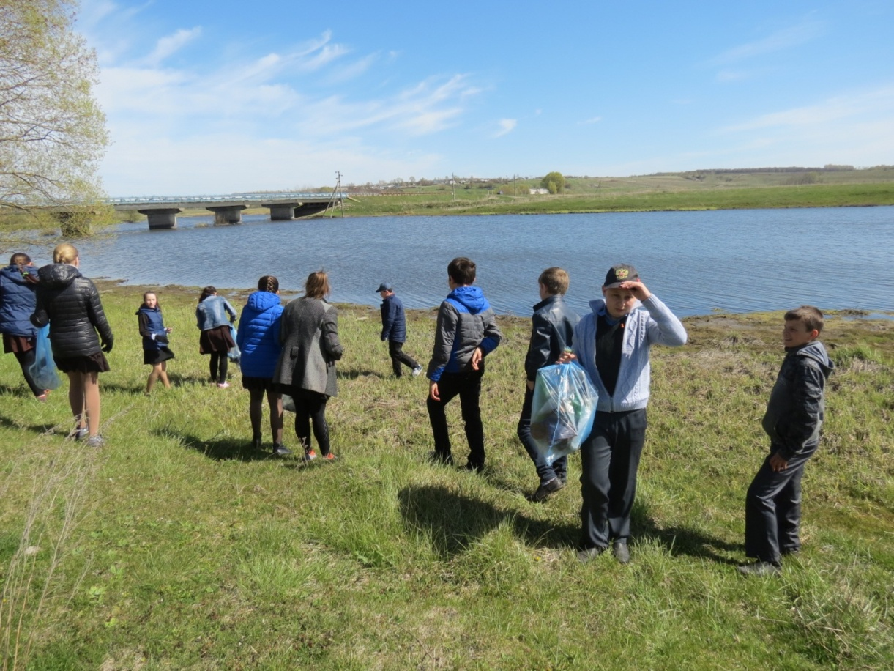
Акция «Чистый берег»
Участники акции – ученики 6 класса
Место проведения акции – река Пена

Slide 12
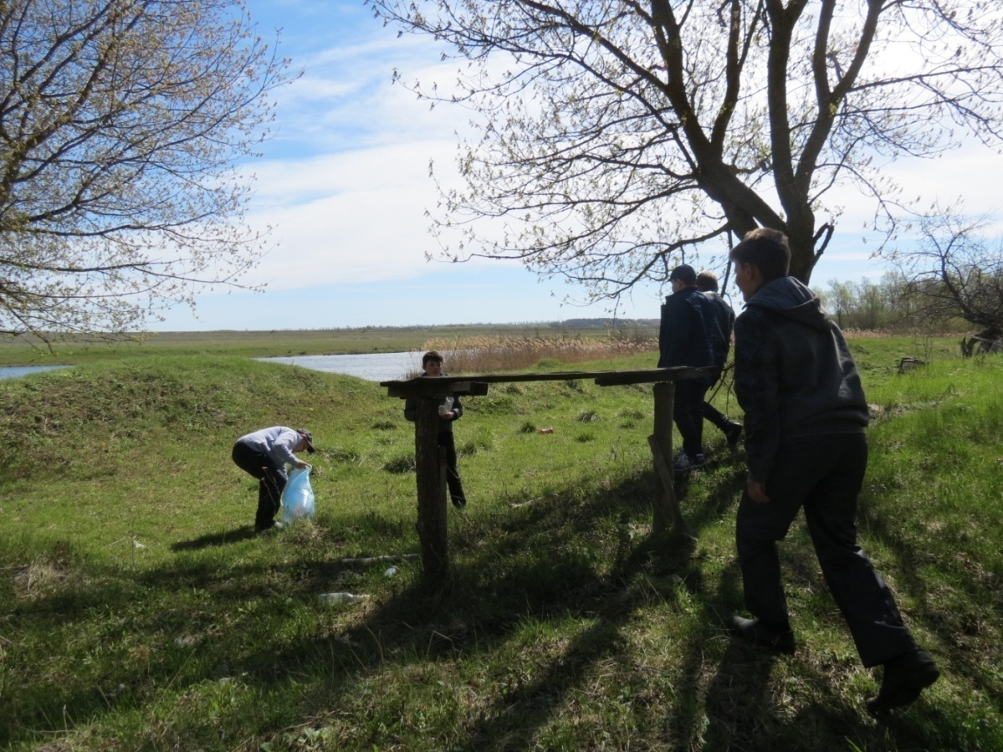
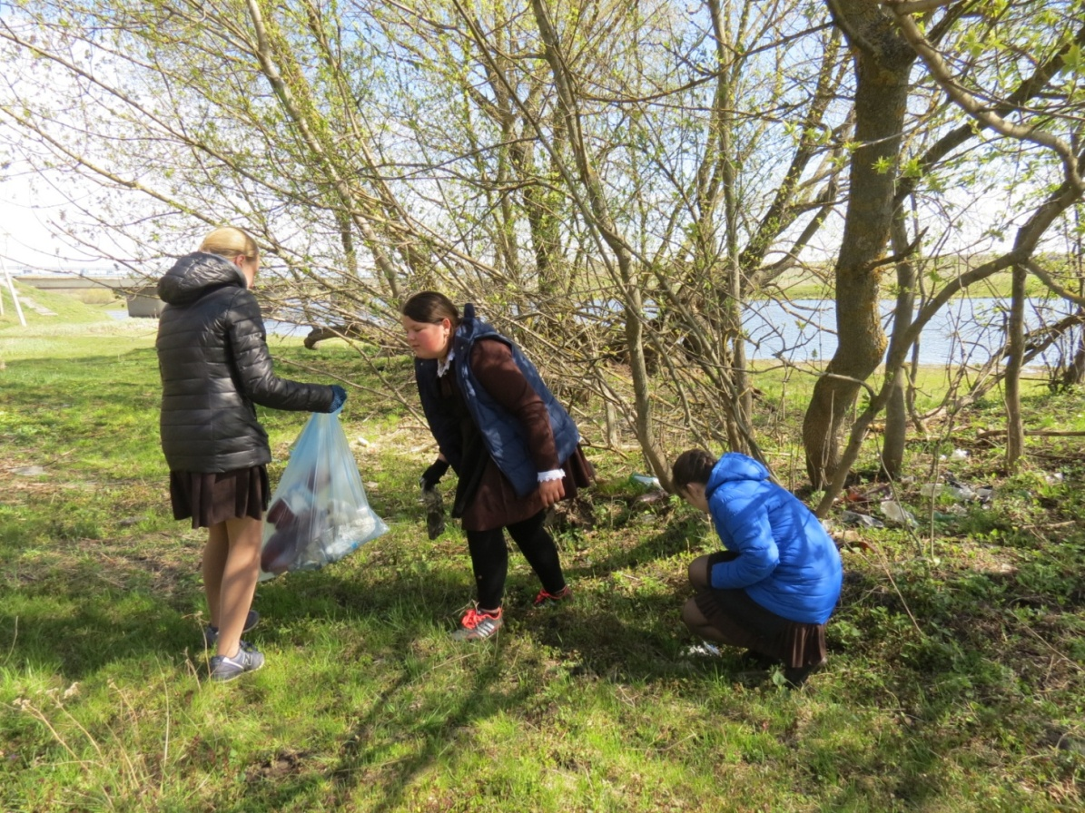
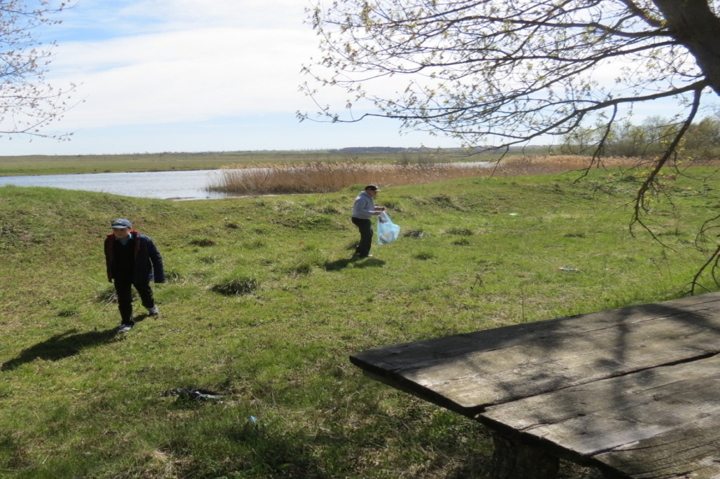
Очистим от мусора место для отдыха
Участники акции – ученики 6 класса
Место проведения – берег реки Пена

Slide 13
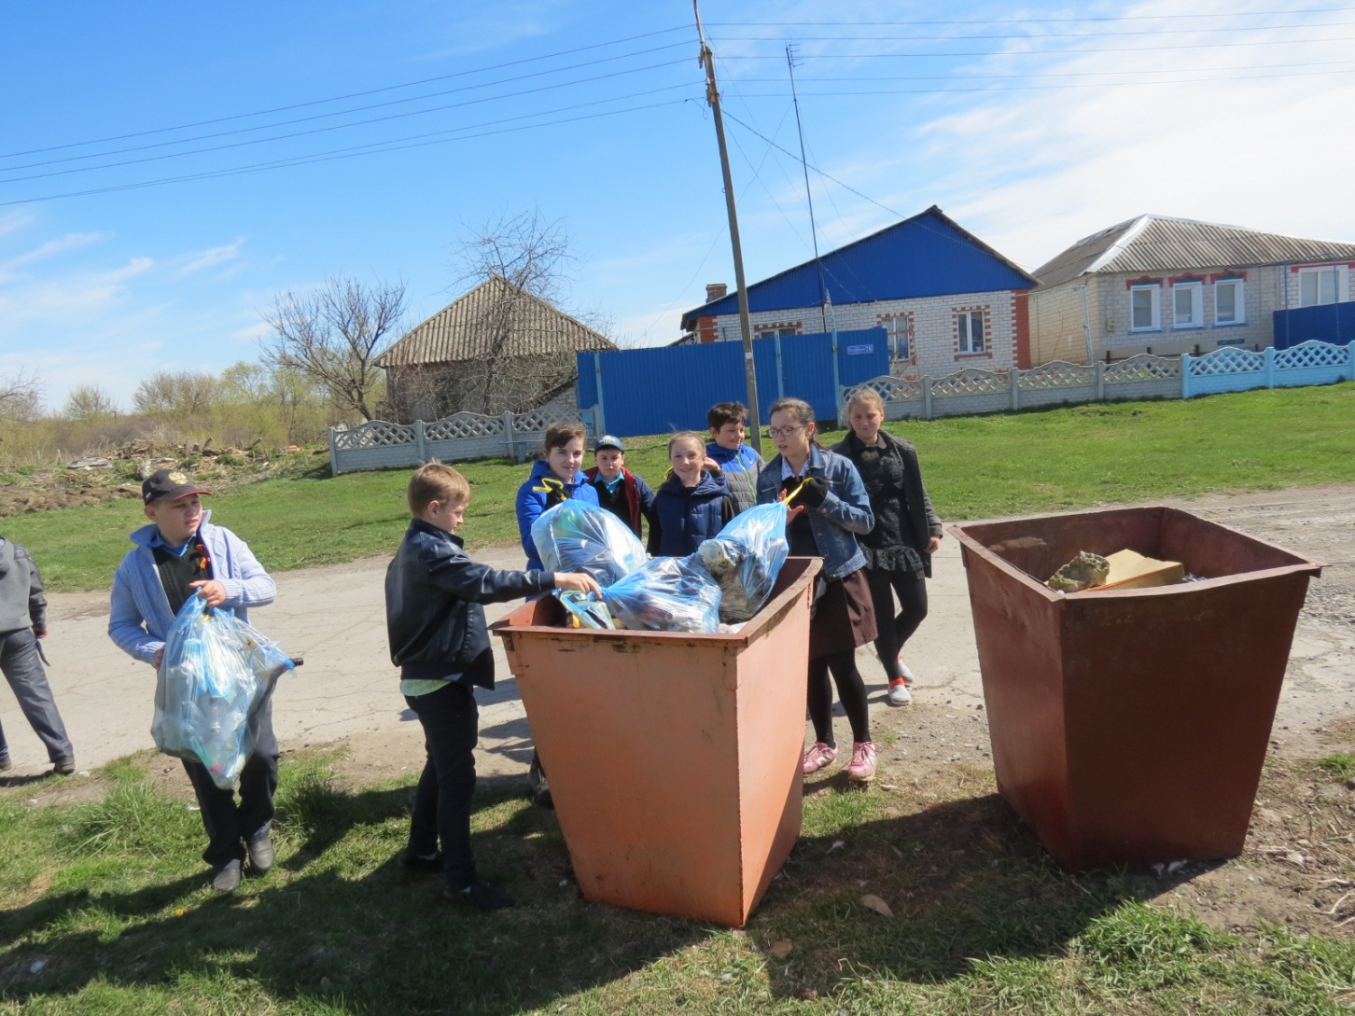
Собрали 42кг. мусора

Slide 14
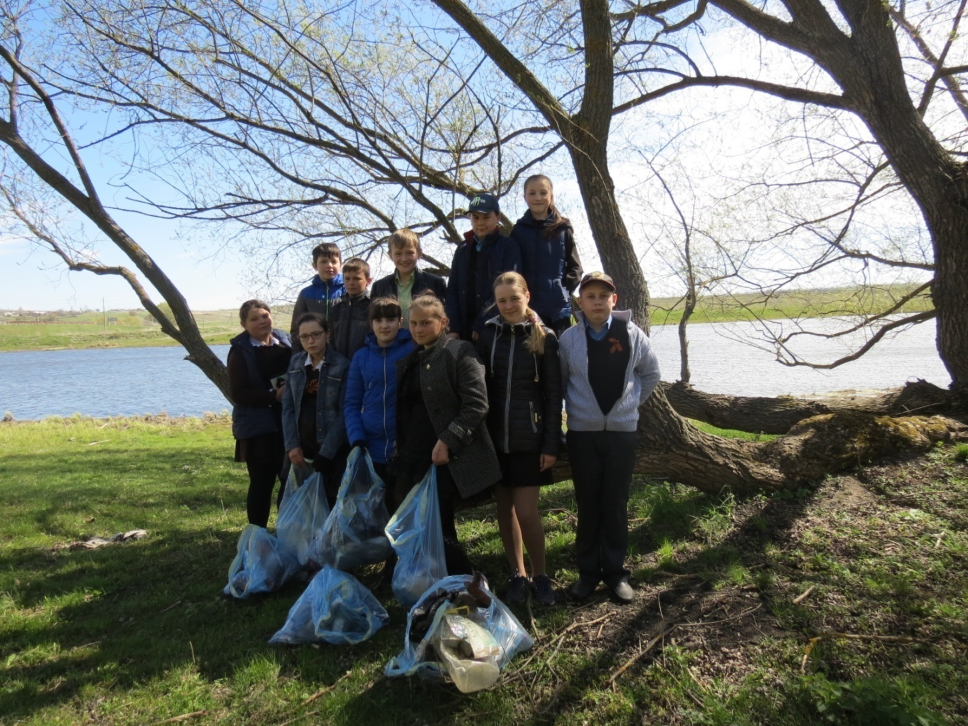
Проделанной работой довольны!!!

Slide 15
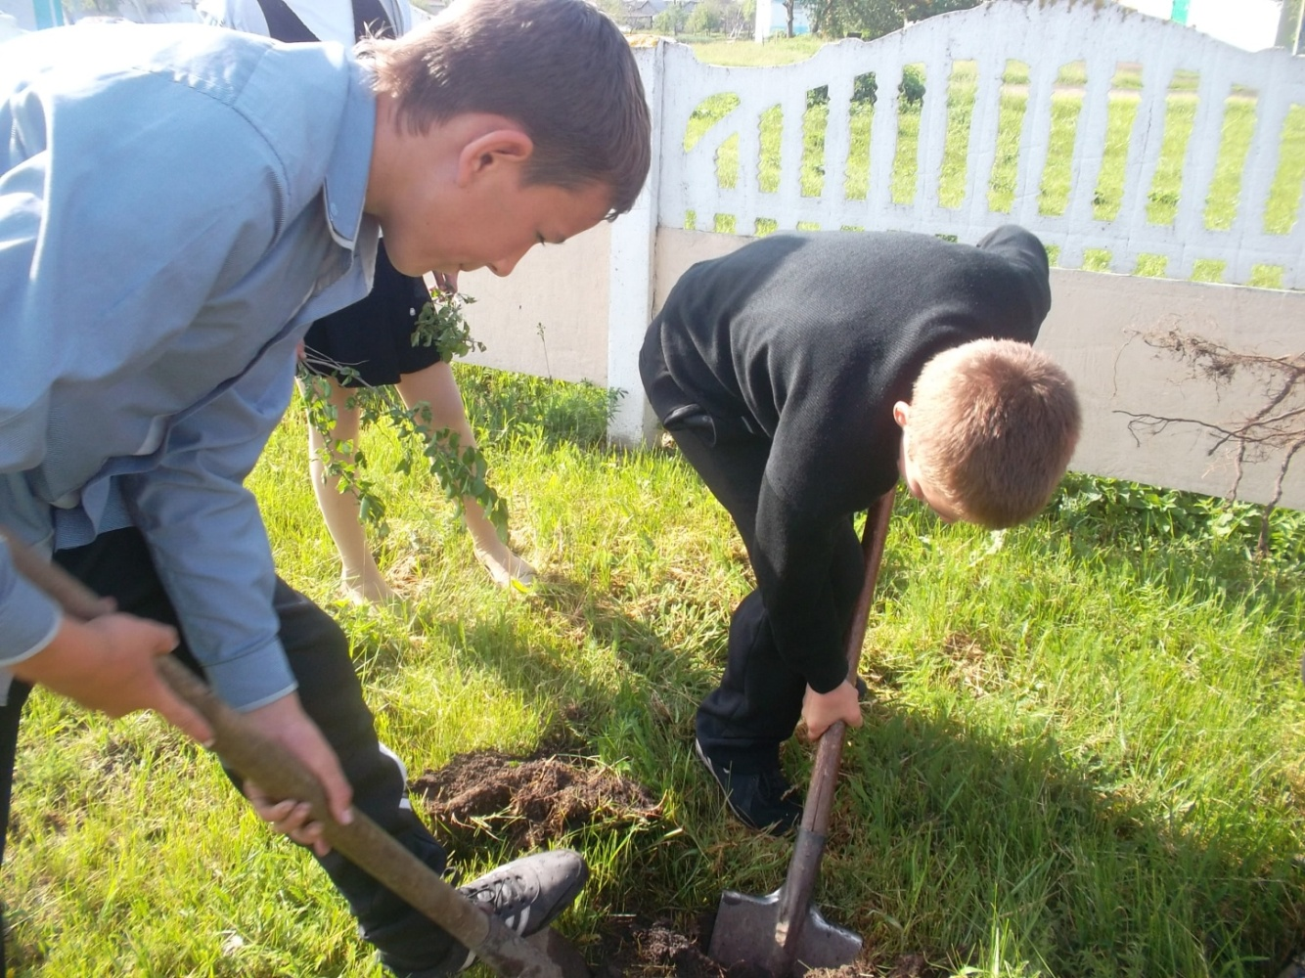
Акция «Посади дерево»
Участники акции – ученики 8, 9 классов
Место проведения акции – территория школы

Slide 16
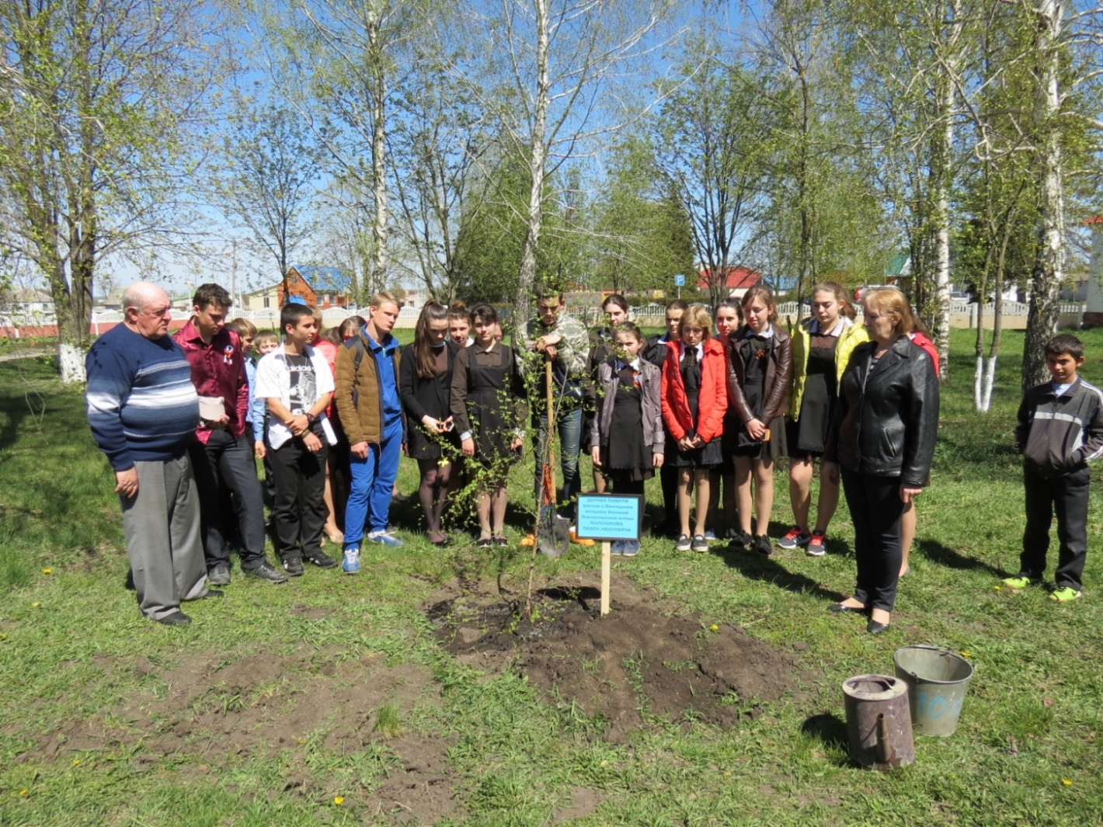
Акция «Дерево памяти»
Минута молчания…
Участники акции – сын ветерана ВОВ Малышкова П.И. Калашников А.И., педагоги и учащиеся школы
Место проведения акции–школьный парк

Slide 17
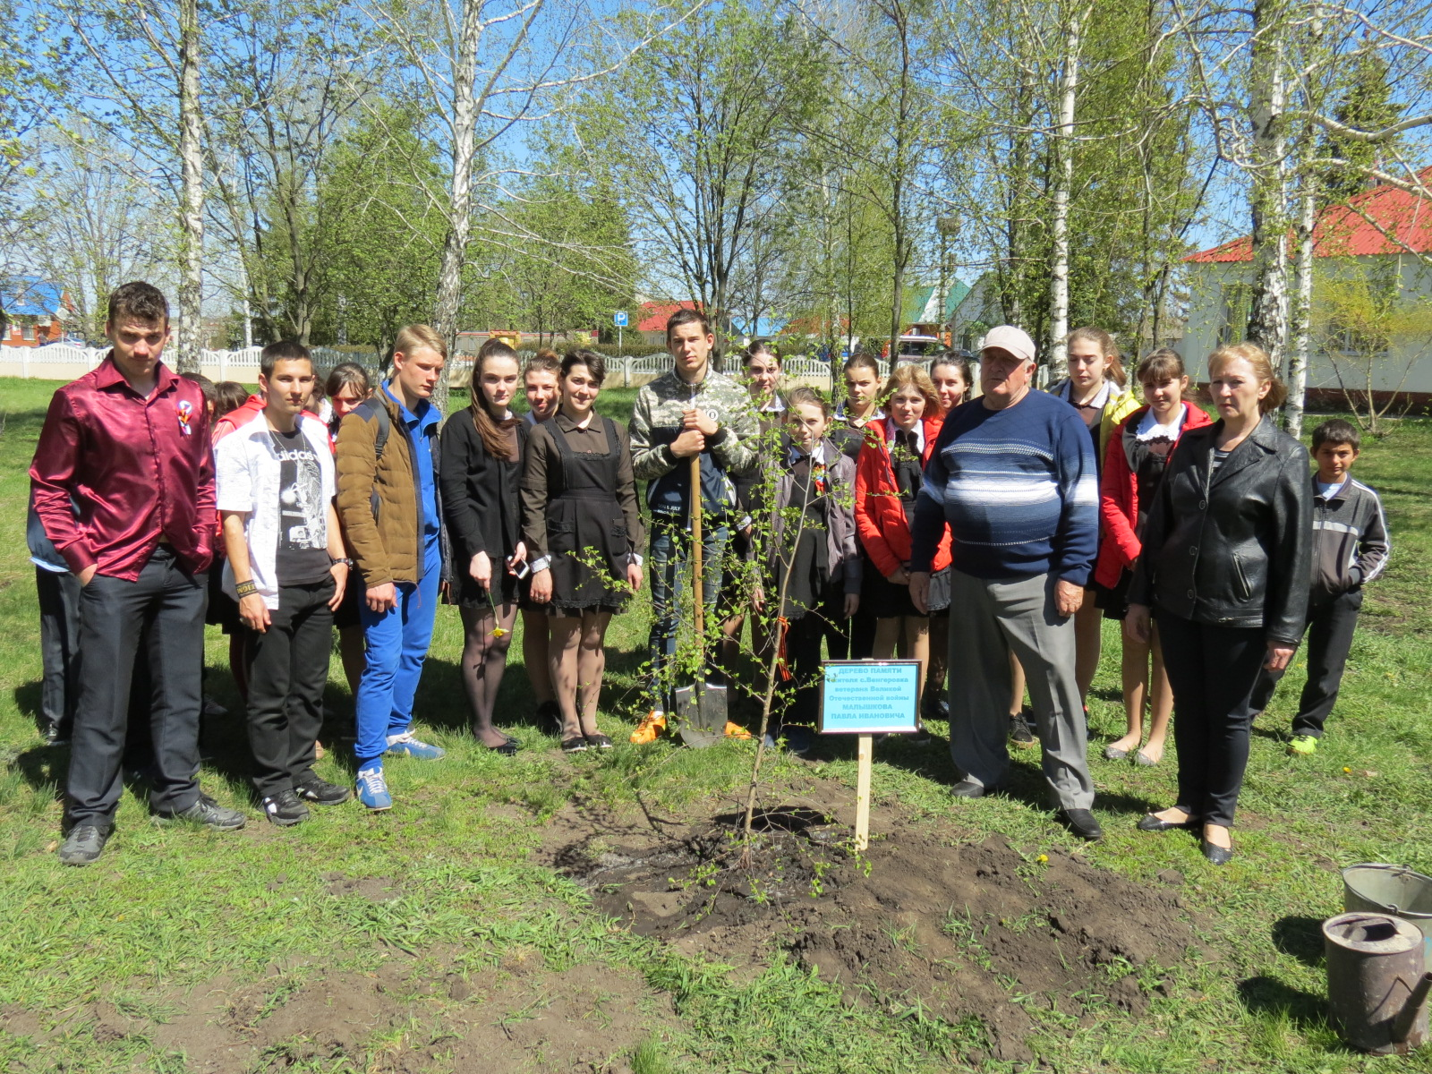
Фото на память

Slide 18
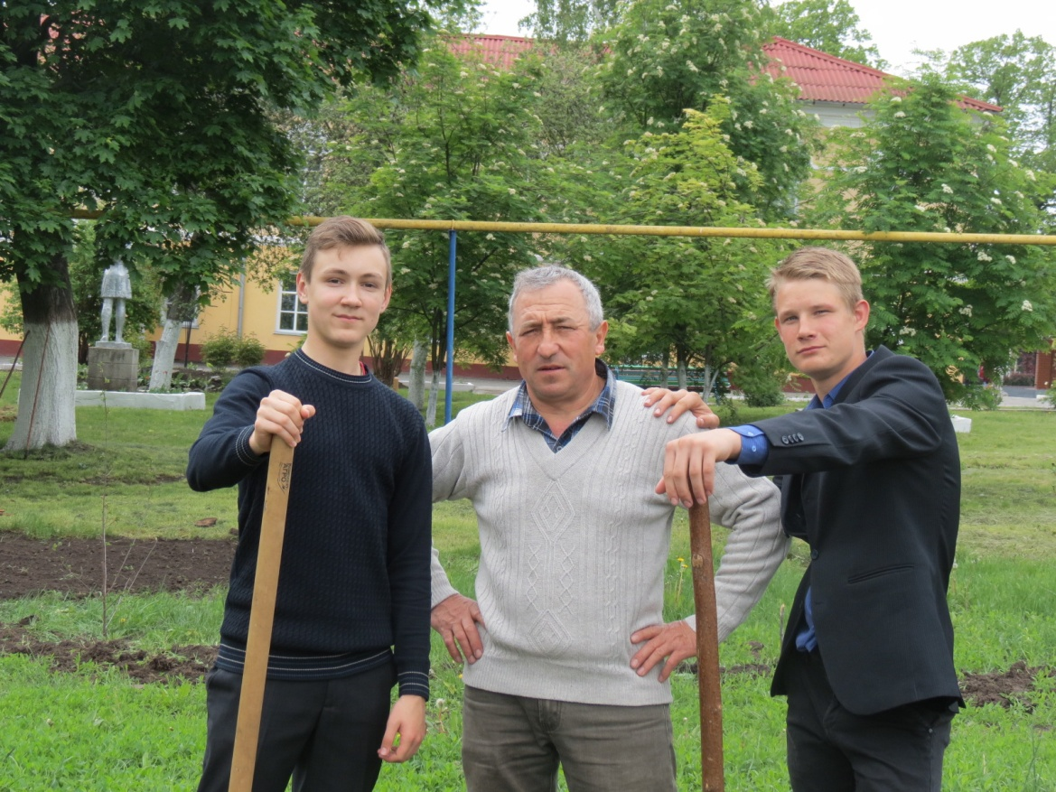
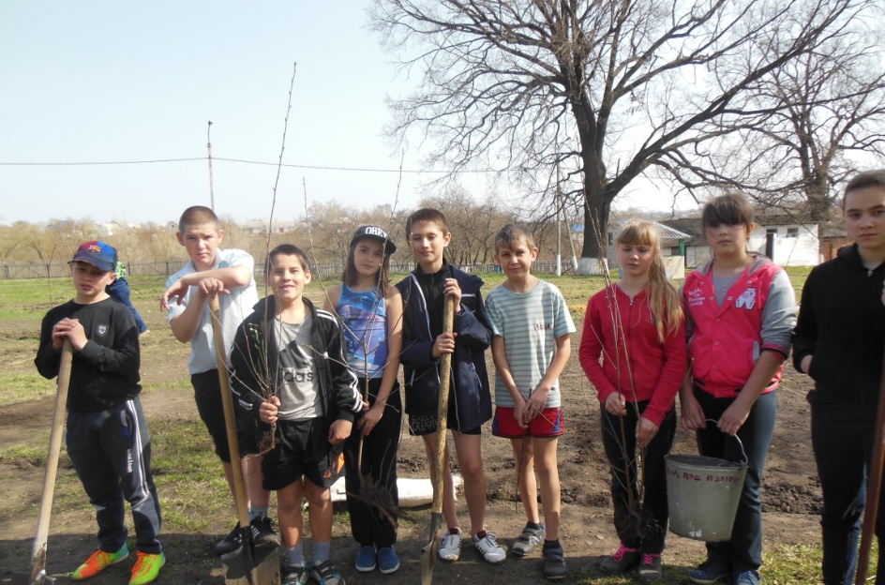
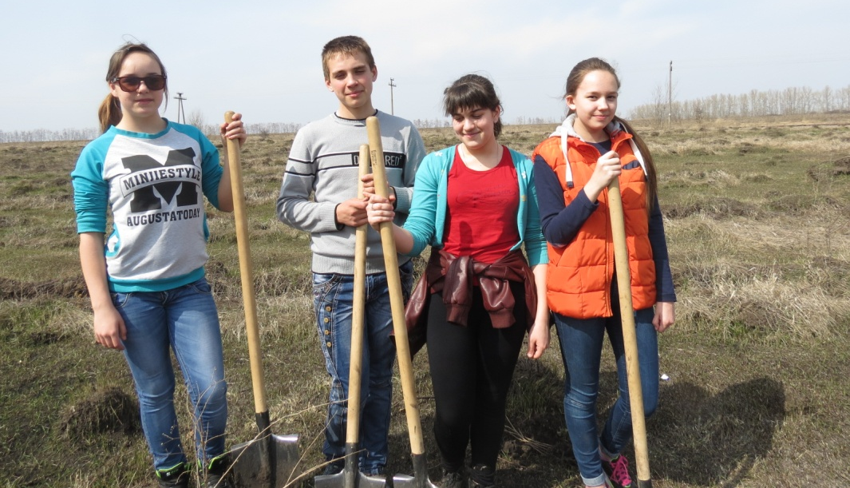
Давайте вместе Землю украшать!
Давайте вместе Землю украшать,
Сажать сады, цветы сажать повсюду.
Давайте вместе Землю уважать
И относиться с нежностью, как к чуду!
Мы забываем, что она у нас одна –
Неповторимая, ранимая, живая.
Прекрасная: хоть лето, хоть зима…
Она у нас одна, одна такая!
(Е. Смирнова)

Slide 19
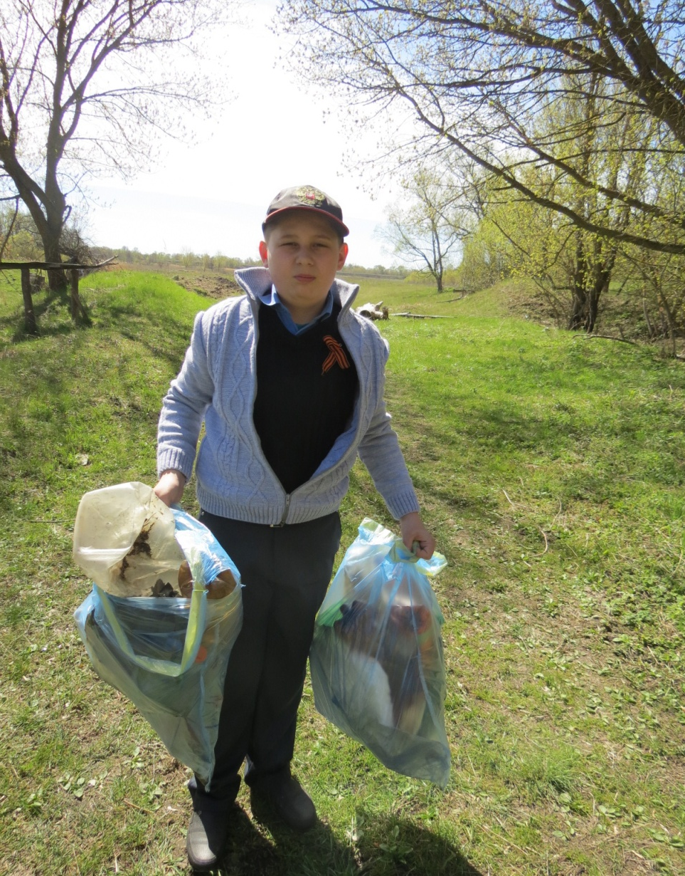
Задумайтесь, пожалуйста, о том,
На что похож стал мир, в котором мы живем…

Slide 20
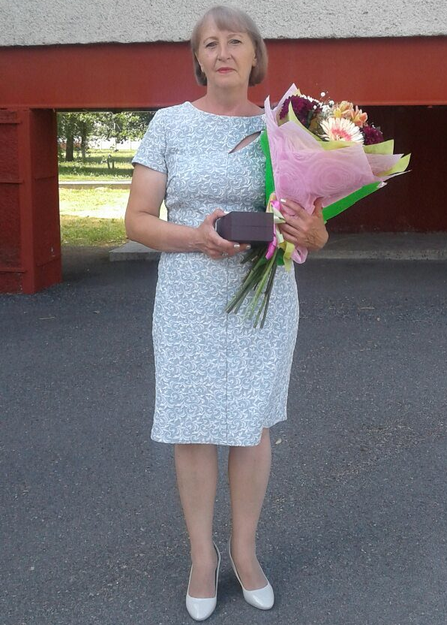
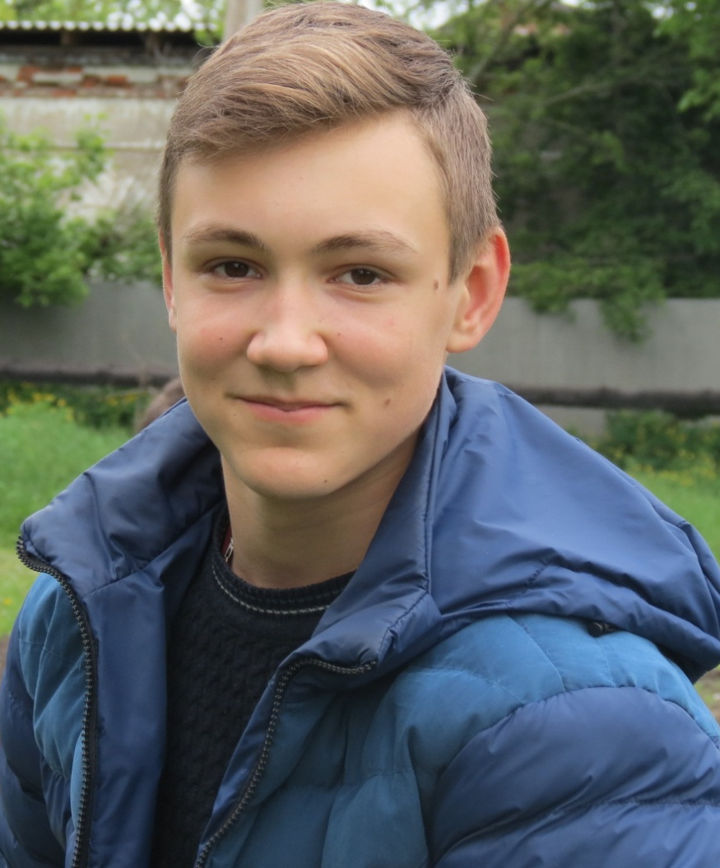
Мы все мечтаем о свободе,
А значит и о чистой природе!
Но это только мечты!
А ты возьми и помоги!!!
Руководитель Мингалиева Е.В., классный руководитель
Автор работы Горбунов Алексей
Спасибо за внимание!

